Slide 1
Elementos de Sistemas
Conteúdo 12 – Programação em Assembly
“A carta que escrevi hoje é mais longa que o usual pois não tive tempo de fazer ela mais curta."
“The letter I have written today is longer than usual because I lacked the time to make it shorter."
Blaise Pascal (1623–1662) matemático frances
Engenharia - Luciano Soares <lpsoares@insper.edu.br>
Notes:
http://www.plainlanguage.gov/resources/quotes/historical.cfm

Slide 2
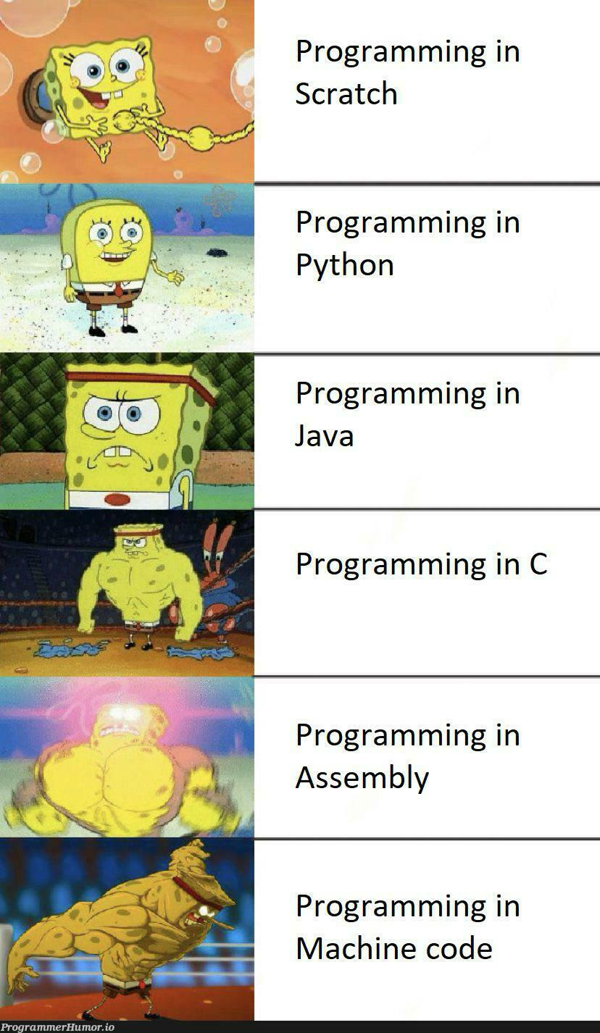
https://i.programmerhumor.io/2023/07/programmerhumor-io-java-memes-programming-memes-dd55aeb336d5c5b.jpg

Slide 3
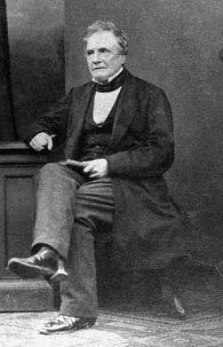
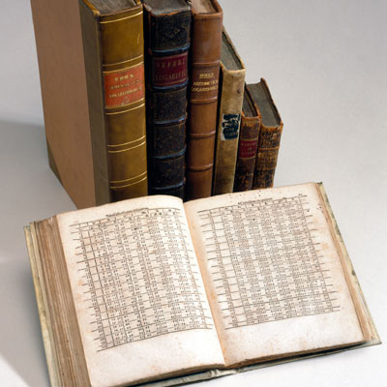
Charles Babbage
Charles Babbage projetou e construiu maquinas para imprimir tabulações de funções polinomiais de forma automática.
https://www.youtube.com/watch?v=QVxbNZWLP60
Notes:
Charles Babbage nasceu em 26 de Dezembro de 1791 em Londres e é considero por muitos o pai da computação devido as maquinas que inventou.
Babbage foi um grande empreendedor ao projetar e construir maquinas para imprimir tabulações de funções polinomiais de forma automática.
http://history-computer.com/People/BabbageBio.html
http://www.computerhistory.org/babbage/

Slide 4
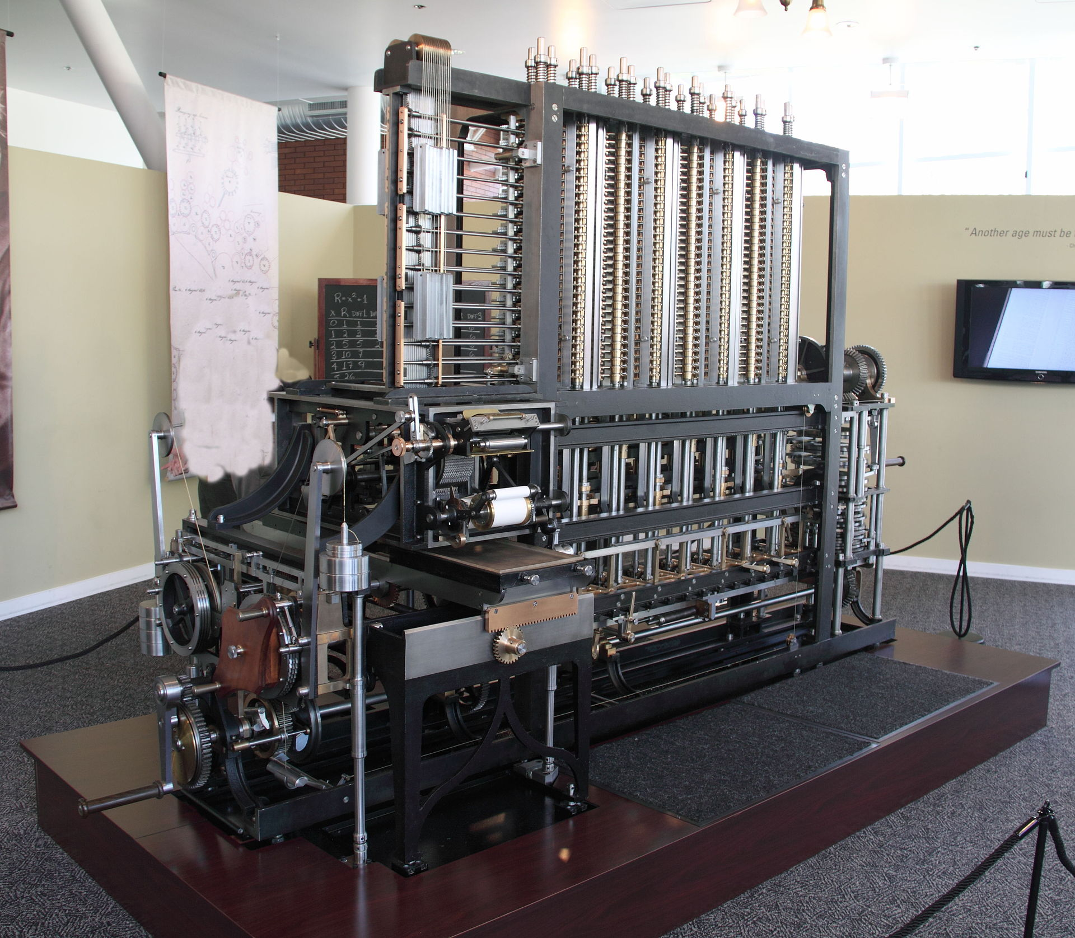
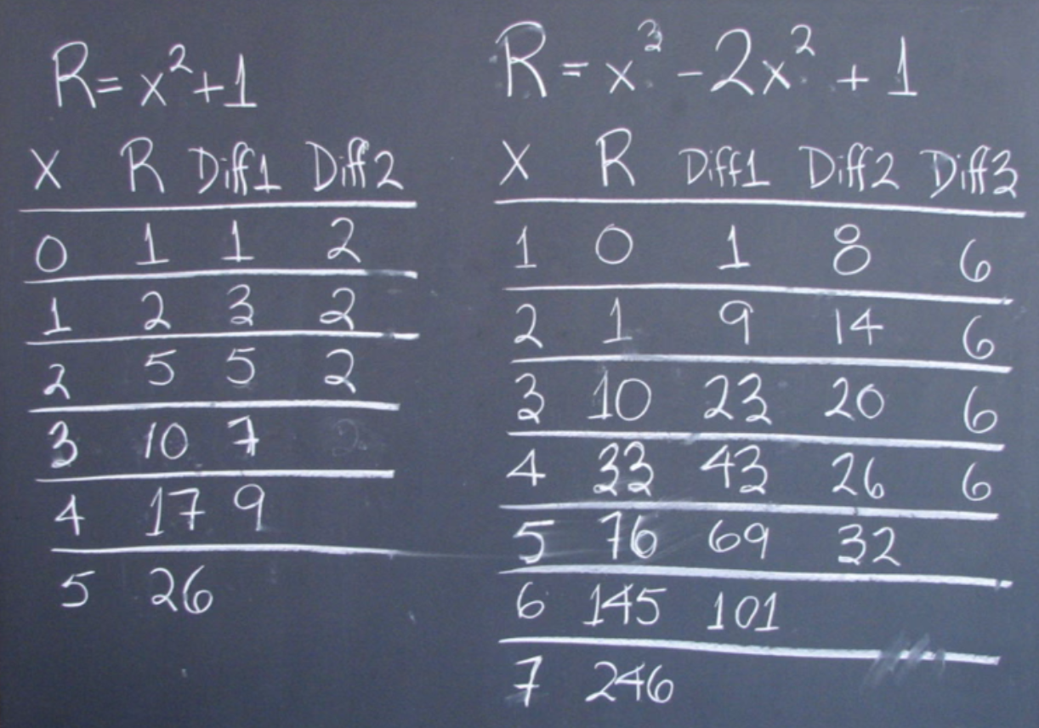
Máquinas de Babbage
Máquina Diferencial usava o princípio da diferença dividida para os cálculos das funções polinomiais.
https://www.youtube.com/watch?v=qctHEGKr9Zs
Notes:
Inicialmente Babbage projetou sua Máquina Diferencial. Que usa o princípio da diferença dividida para os cálculos das funções polinomiais.

Slide 5
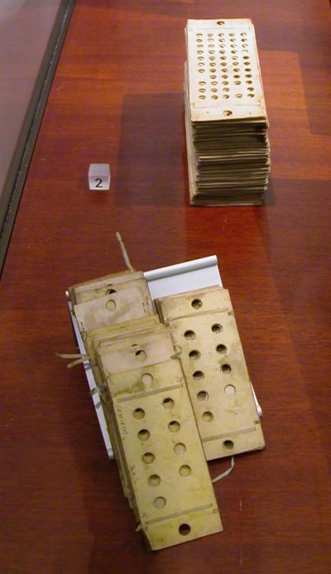
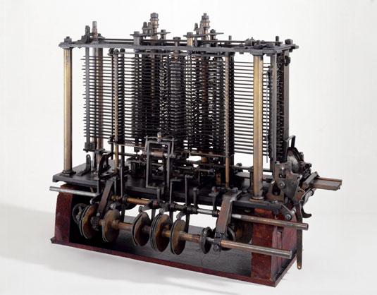
Máquina Analítica
Porém conforme Babbage ia trabalhando em suas máquinas, percebeu que ela poderia ser mais genérica, o que levou ao desenvolvimento da Máquina Analítica que apresenta conceitos usados nos computadores atuais.
https://www.youtube.com/watch?v=BlbQsKpq3Ak
Notes:
Em 1833, começou a trabalhar na sua nova Idéia de uma máquina analítica, que operava com palavras de 50 dígitos decimais e conseguiria armazenar 1000 números. A grande inovação foi um mecanismo de fluxo de controle, e a entrada de dados era realizada por meio de cartões perfurados.
Joseph Marie Charles dit (called or nicknamed) Jacquard (7 July 1752 – 7 August 1834) was a French weaver and merchant. He played an important role in the development of the earliest programmable loom (the "Jacquard loom"),
https://en.wikipedia.org/wiki/Analytical_Engine

Slide 6
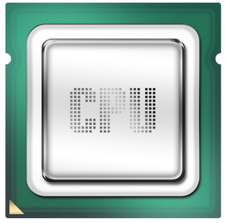


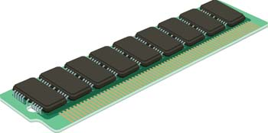
Memory-mapped I/O (E/S mapeada em memória)
0
1
2
3
4
5
6
7
8
9
10
11
12
13
14
15
16
17
18
19
20
21
22
23
Dispositivos são mapeados em endereços de memória.
RAM16
endereços
Vídeo
Teclado
Notes:
Na técnica de mapeamento de memória, endereços de memória são usados para acessar diretamente dispositivos ligados a CPU, ou seja, certos endereços de memória são na verdade outros dispositivos como vídeo ou teclado.
https://pt.wikipedia.org/wiki/E/S_mapeada_em_mem%C3%B3ria
http://clipart.me/technology/computer-memory-ram-38468

Slide 7
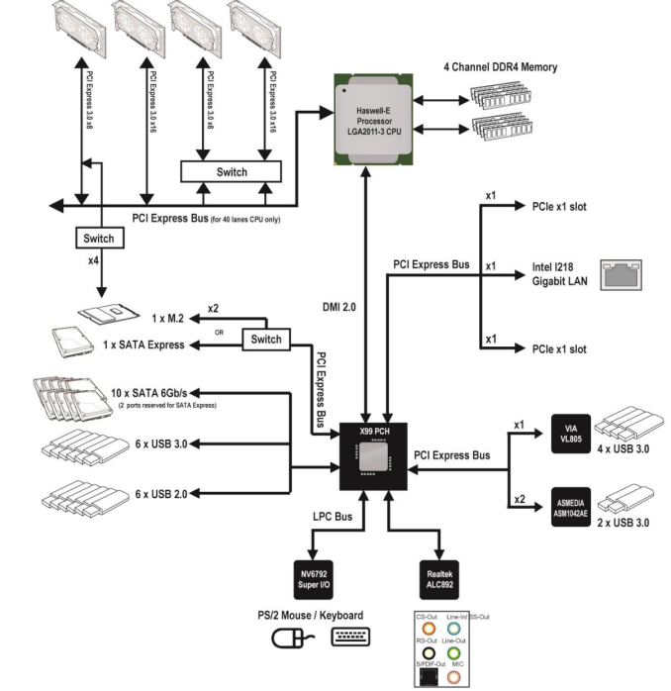
I/O e Memória na Atualidade
Notes:
Atualmente as CPUs tem controladores I/O e de memória integrados (IMC), e usam chips auxiliares para controlar certos dispositivos.
Os dispositivos podem usar recursos de Acesso Direto a Memória (DMA), liberando o processador para outras tarefas.
https://en.wikipedia.org/wiki/Memory_controller
http://www.anandtech.com/show/8557/x99-motherboard-roundup-asus-x99-deluxe-gigabyte-x99-ud7-ud5-asrock-x99-ws-msi-x99s-sli-plus-intel-haswell-e
controladores de memória contêm a lógica necessária para ler e escrever para DRAM, e para "atualizar" o DRAM.

Slide 8
Display Raster Mapeados
As telas dos computadores são compostas de pixels mapeados em por suas coordenadas.
Linhas
Colunas
Notes:
http://docs.qgis.org/2.0/en/_images/raster_dataset.png

Slide 9
Teclados Mapeados
Cada tecla do teclado possui um código, que pode representar um caractere ASCII.
Notes:
http://www.b-on-fire.com/cad/images/IMG_XM_KeyMap_05.gif

Slide 10
Arquivos Binários
WIDTH=16;
DEPTH=10;
ADDRESS_RADIX=UNS;
DATA_RADIX=BIN;
CONTENT BEGIN
0 : 1110111010010000;
1 : 0100000000000000;
2 : 1110001100001000;
3 : 0100000000000010;
4 : 1110001100001000;
5 : 0100000000000100;
6 : 1110001100001000;
7 : 0000000000000000;
8 : 1110000000000111;
9 : 1110101010000000;
END;
Os arquivos binários MIF:
WIDTH: definição de tamanho da palavra;
DEPTH: número de instruções;
ADDRESS_RADIX: base numérica dos endereços;
DATA_RADIX: base numérica das instruções;
Notes:
Os arquivos binários (em linguagem de máquina) são compostos de textos com 16 bits de 0 e 1. Sendo uma instrução por cada linha, e cada linha representa uma posição de memória. Os arquivos tem uma extensão .mif

Slide 11
Z01

Slide 12
CPU

Slide 13
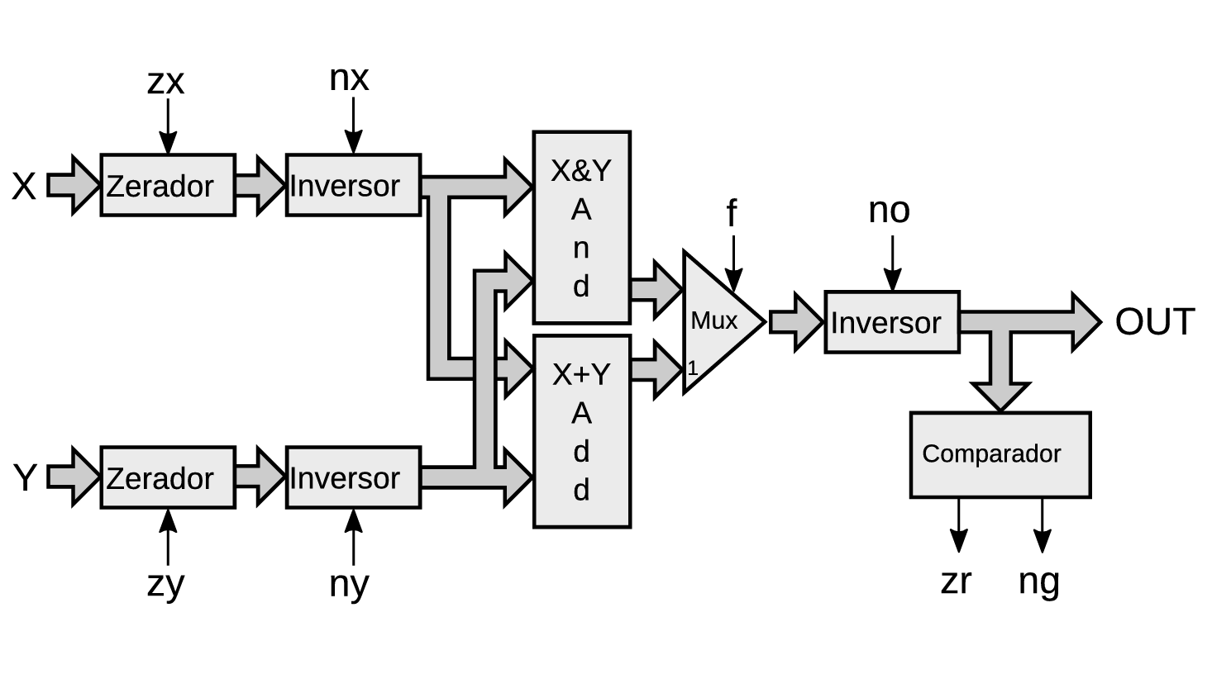
Como programar?
1110111010010000
0100000000000000
1110001100001000
0100000000000010
1110001100001000
0100000000000100
1110001100001000
0000000000000000
1110000000000111
1110101010000000

Slide 14
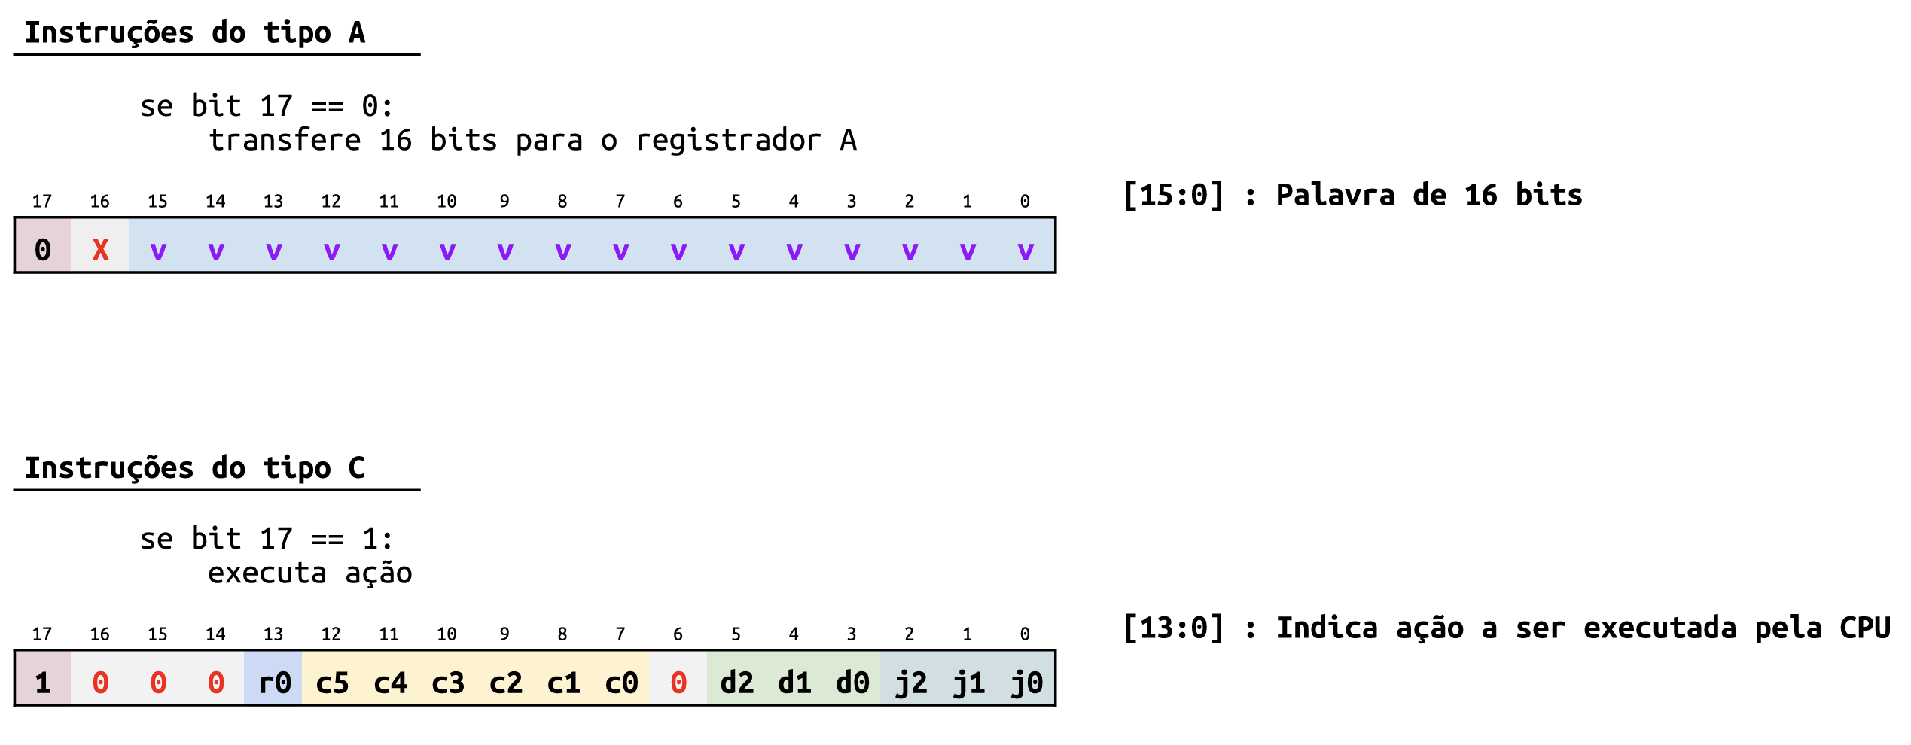
Como programar?

Slide 15
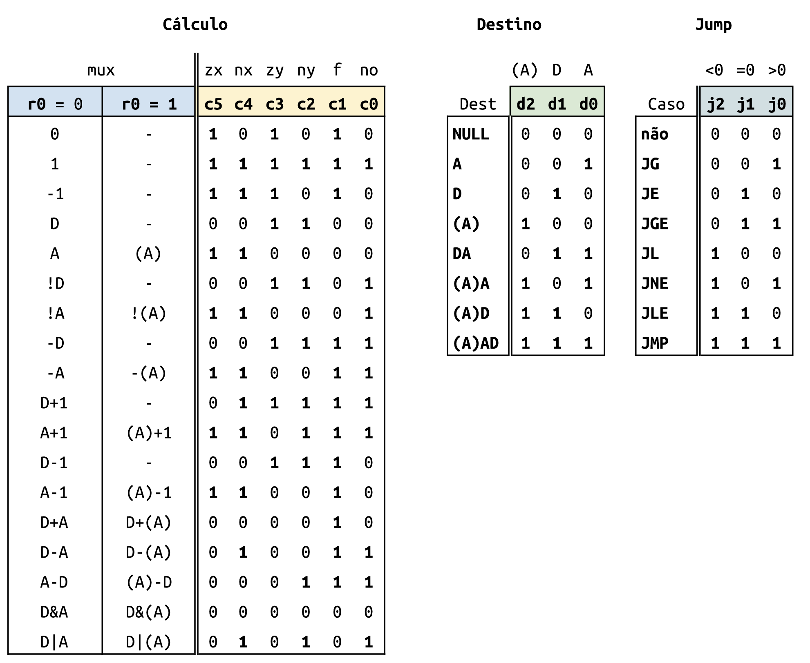
Como programar?

Slide 16
Arquivos Assembly
Arquivos Assembly tem a extensão .nasm
Convenções:
Comentários são feitos com ponto e vírgula “;”
Números (constantes) sempre positivos
Mnemônicos em minúsculo
Variáveis e Labels em maiúsculo
leaw R2, %A
movw $0, (%A)
LOOP:
leaw R1, %A
decw (%A)
movw (%A), %D
leaw END, %A
jl
nop
leaw R0, %A
movw (%A), %D
leaw R2, %A
addw (%A), %D
leaw LOOP, %A
jmp
nop
END:
Notes:
Problema da galinha e ovo do Assembler.

Slide 17
Assembler fazer a conversão
movw $-1, %D
leaw 16384, %A
movw %D, (%A)
leaw 16386, %A
movw %D, (%A)
leaw 16388, %A
movw %D, (%A)
leaw 0, %A
jmp
nop
1110111010010000
0100000000000000
1110001100001000
0100000000000010
1110001100001000
0100000000000100
1110001100001000
0000000000000000
1110000000000111
1110101010000000
Notes:
Problema da galinha e ovo do Assembler.

Slide 18
Assembly
Duas Sintaxes:
AT&T
O formato padrão das instruções:
mnemônico origem, destino
Intel
O formato padrão das instruções:
mnemônico destino, origem
Notes:
A linguagem Assembly apresentada é especifica para o processador produzido no curso, embora muito similar a outras usadas em produto de mercado, as instruções possuem limitações inerentes a cada hardware.

Slide 19
Assembly AT&T
Registradores
Prefixo o sinal de porcentagem '%'.
Exemplo: %A ou %D.
Valores Literais
Os valores tem como prefixo o sinal de cifrão '$'.
Exemplo: $55, $376
Endereçamento de Memória
A memória é referenciada com parêntese em volta do registrador que armazena o endereço.
Exemplo: (%A)

Slide 20
Assembly AT&T
Tamanho dos operadores
Instruções trabalham com diferentes tamanhos de dados, definidas pelo sufixo: b (8 bits), w (16 bits) e l (32 bits). Exemplo: movw $2000, (%A)
Instruções de Transferência de Controle
As instruções de jump, fazem o fluxo do programa mudar, posições no programa usam marcadores (labels) queterminam com dois pontos (:). Exemplo: loop:

Slide 21
Principais Instruções 1/3
LEA - Carregamento Efetivo do Endereço (Valor)
Descrição: A instrução lea armazena o valor passado no registrador especificado (somente o %A na implementação desenvolvida).
Exemplo: leaw $15,%A => A = 15
MOV – Copia Valores
Descrição: A instrução mov, copia o valor da primeira posição para a segunda posição (terceira e quarta opcional).
Exemplo: movw (%A),%D => D = RAM[A]
ADD - Adição de Inteiros
Descrição: A instrução add soma dois valores inteiros e armazena o resultado no terceiro parâmetro (quarto e quinto opcional).
Exemplo: addw (%A), %D, %D => D = RAM[A]+D
SUB - Subtração de Inteiros
Descrição: A instrução sub, subtrai o segundo valor do primeiro valor e armazena o resultado no terceiro parâmetro (quarto e quinto opcional).
Exemplo: subw %D, (%A), %A => A = D-RAM[A]
RSUB - Subtração de Inteiros Reversa
Descrição: A instrução rsub, subtrai o primeiro valor do segundo valor e armazena o resultado no terceiro parâmetro (quarto e quinto opcional).
Exemplo: rsubw %D, (%A), %A => A = RAM[A]-D
INC - Incrementa Inteiro
Descrição: A instrução inc, adiciona um ao valor do registrador ou memória.
Exemplo: incw %D => D = D+1
DEC - Decrementa Inteiro
Descrição: A instrução dec, diminui um ao valor do registrador ou memória.
Exemplo: decw %D => D = D-1

Slide 22
Principais Instruções 2/3
NOT – Negação por Complemento de Um
Descrição: A instrução not, inverte o valor de cada bit da série, ou seja, se um bit tem valor 0 fica com 1 e vice-versa.
Exemplo: notw %D => D = !D
NEG – Negação por Complemento de Dois
Descrição: A instrução neg, faz o valor ficar negativo, ou seja, um valor de x fica -x.
Exemplo: negw %A => A = -A
AND – Operador E (and)
Descrição: A instrução and faz o operador lógico E (and).
Exemplo: andw %A, %D => D = A&D
OR – Operador OU (or)
Descrição: A instrução or faz o operador lógico Ou (or).
Exemplo: Assembly: orw %D, (%A) => RAM[A] = RAM[A]|D
NOP – Não faz nada (Not Operation)
Descrição: A instrução nop não faz nada, usado para pular um ciclo de execução.
Exemplo: Assembly: nop
JMP – Jump
Descrição: A instrução jmp faz um salto de execução para o endereço armazenado em %A.
Exemplo: Assembly: jmp
JE – Salta Execução se Igual a Zero
Descrição: A instrução je faz um salto de execução para o endereço armazenado em %A, se o valor de D% for igual a zero.
Exemplo: Assembly: je

Slide 23
Principais Instruções 3/3
JNE – Salta Execução se Igual a Zero
Descrição: A instrução jne faz um salto de execução para o endereço armazenado em %A, se o valor de D% for diferente de zero.
Exemplo: Assembly: jne
JG – Salta Execução se Maior que Zero
Descrição: A instrução jg faz um salto de execução para o endereço armazenado em %A, se o valor de D% for maior que zero.
Exemplo: Assembly: jg
JGE – Salta Execução se Maior Igual a Zero
Descrição: A instrução jge faz um salto de execução para o endereço armazenado em %A, se o valor de D% for maior ou igual a zero.
Exemplo: Assembly: jge
JL – Salta Execução se Menor que Zero
Descrição: A instrução jl faz um salto de execução para o endereço armazenado em %A, se o valor de D% for menor que zero.
Exemplo: Assembly: jl
JLE – Salta Execução se Menor Igual a Zero
Descrição: A instrução jle faz um salto de execução para o endereço armazenado em %A, se o valor de D% for menor ou igual a zero.
Exemplo: Assembly: jle

Slide 24

www.insper.edu.br

